Slide 1
תרשימי בקרה למשתנים
הילה הינדי לינג
בית הספר להנדסה – מח' להנדסת תעשייה וניהול
המרכז האקדמי רופין

Slide 2
בשיעור הקודם: - SPCבקרת תהליך סטטיסטית (מדגמית)
שאלות:
על מה לבקר?
באיזה קצב לבקר?
מה גודל המדגם?
כיצד מתבצעת הבקרה בפועל?

Slide 3
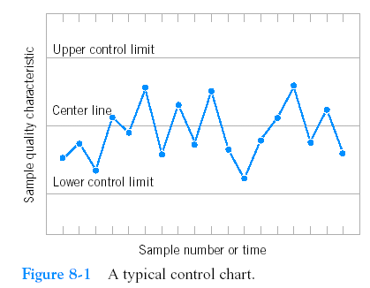

SPC- תרשימי בקרה
מיקום, פיזור, פרופורציית פגומים וכו'

Slide 4
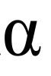

תזכורת – טעויות סטטיסטיות
- להחליט שקיימת הפרעה למרות שבפועל איננה קיימת
- להחליט שלא קיימת הפרעה למרות שבפועל קיימת

Slide 5
SPC- בחירת גבולות הבקרה עבור האומדן הנבחר
דילמה!
היכן יימצאו גבולות הבקרה?

Slide 6
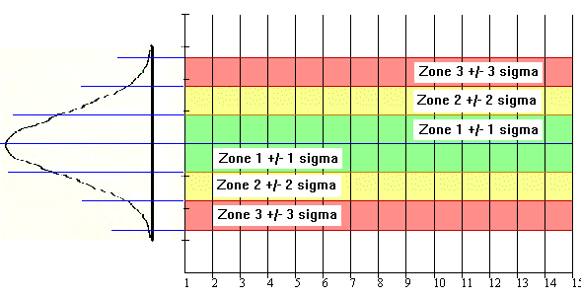
SPC- היכן יימצאו גבולות הבקרה?
99.73%
0.27%

Slide 7
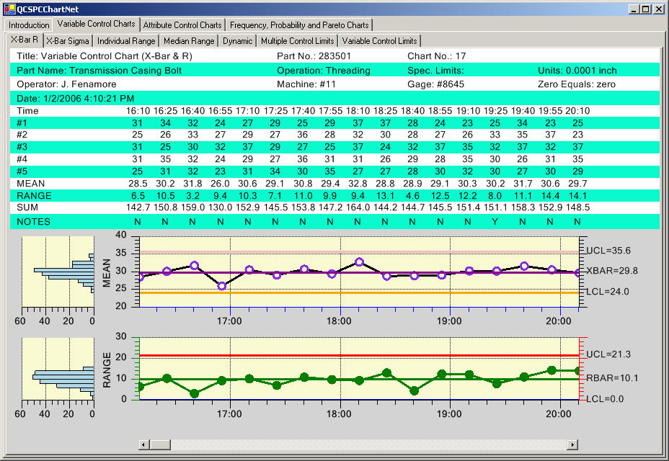
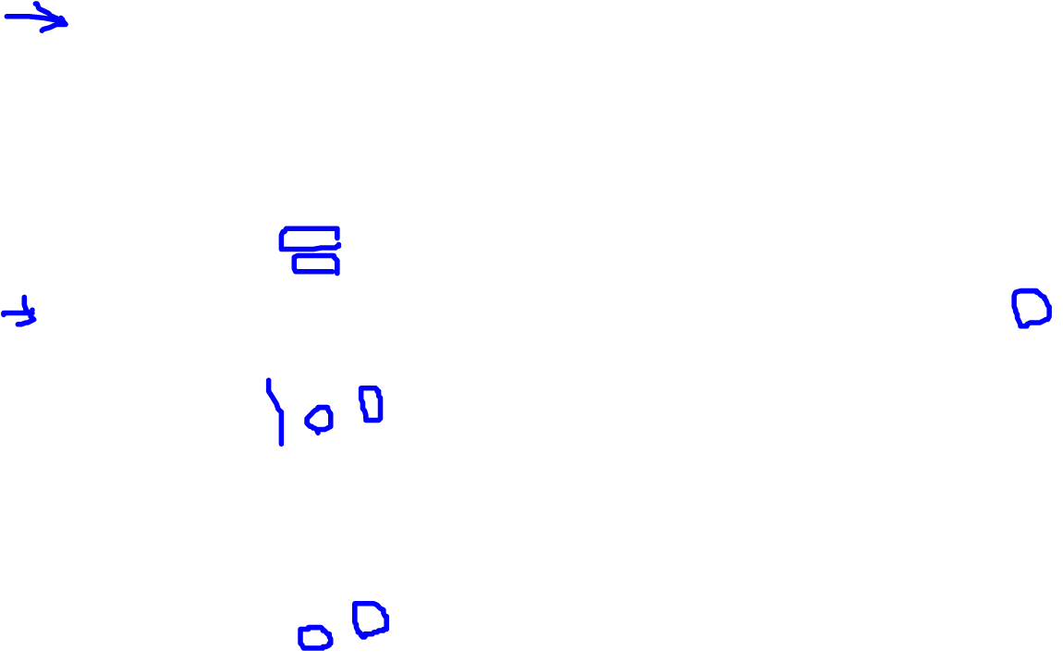
דוגמה – תרשימי בקרה למשתנים

Slide 8
פאזות של פיקוח על התהליך
Standard Not Given
1. תהליך שעוד לא התייצב:
איסוף נתונים
תרשים בקרה
ניתוח רטרוספקטיבי

Slide 9
פאזות של פיקוח על התהליך
Standard Given
1. תהליך יציב:
תרשים בקרה
איסוף נתונים
בקרה אונליין

Slide 10
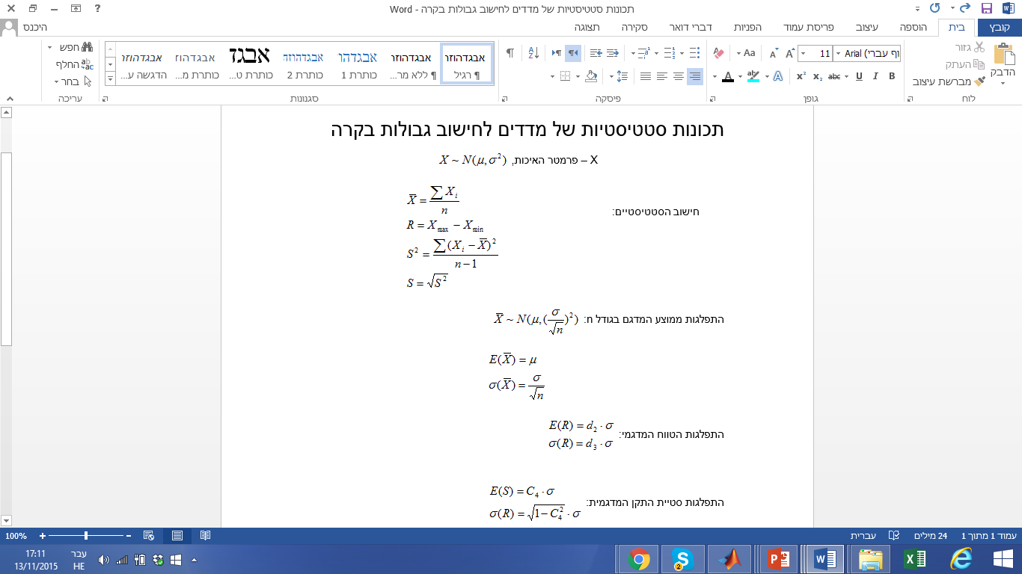
תכונות סטטיסטיות של מדדים לחישוב גבולות בקרה
התפלגות פרמטר האיכות:
הסטטיסטים:
התפלגות הממוצע:

Slide 11
תכונות סטטיסטיות של מדדים לחישוב גבולות בקרה
התפלגות הטווח המדגמי:
טבלת המקדמים
n | A | A2 | A3 | c4 | B3 | B4 | B5 | B6 | d2 | 1/d2 | d3 | D1 | D2 | D3 | D4
2 | 2.121 | 1.880 | 2.659 | 0.7979 | 0.000 | 3.267 | 0.000 | 2.606 | 1.128 | 0.8862 | 0.893 | 0.000 | 3.686 | 0.000 | 3.267
3 | 1.732 | 1.023 | 1.954 | 0.8862 | 0.000 | 2.568 | 0.000 | 2.276 | 1.693 | 0.5908 | 0.888 | 0.000 | 4.358 | 0.000 | 2.575
4 | 1.500 | 0.729 | 1.628 | 0.9213 | 0.000 | 2.266 | 0.000 | 2.088 | 2.059 | 0.4857 | 0.880 | 0.000 | 4.698 | 0.000 | 2.282
5 | 1.342 | 0.577 | 1.427 | 0.9400 | 0.000 | 2.089 | 0.000 | 1.964 | 2.326 | 0.4299 | 0.864 | 0.000 | 4.918 | 0.000 | 2.114
6 | 1.225 | 0.483 | 1.287 | 0.9515 | 0.030 | 1.970 | 0.029 | 1.874 | 2.534 | 0.3946 | 0.848 | 0.000 | 5.079 | 0.000 | 2.004
7 | 1.134 | 0.419 | 1.182 | 0.9594 | 0.118 | 1.882 | 0.113 | 1.806 | 2.704 | 0.3698 | 0.833 | 0.205 | 5.204 | 0.076 | 1.924
8 | 1.061 | 0.373 | 1.099 | 0.9650 | 0.185 | 1.815 | 0.179 | 1.751 | 2.847 | 0.3512 | 0.820 | 0.388 | 5.307 | 0.136 | 1.864
9 | 1.000 | 0.337 | 1.032 | 0.9693 | 0.239 | 1.761 | 0.232 | 1.707 | 2.970 | 0.3367 | 0.808 | 0.547 | 5.394 | 0.184 | 1.816
10 | 0.949 | 0.308 | 0.975 | 0.9727 | 0.284 | 1.716 | 0.276 | 1.669 | 3.078 | 0.3249 | 0.797 | 0.686 | 5.469 | 0.223 | 1.777
n
d3
n
d2

Slide 12




תכונות סטטיסטיות של מדדים לחישוב גבולות בקרה
התפלגות סטיית התקן המדגמית:
n
C4
טבלת המקדמים
n | A | A2 | A3 | c4 | B3 | B4 | B5 | B6 | d2 | 1/d2 | d3 | D1 | D2 | D3 | D4
2 | 2.121 | 1.880 | 2.659 | 0.7979 | 0.000 | 3.267 | 0.000 | 2.606 | 1.128 | 0.8862 | 0.893 | 0.000 | 3.686 | 0.000 | 3.267
3 | 1.732 | 1.023 | 1.954 | 0.8862 | 0.000 | 2.568 | 0.000 | 2.276 | 1.693 | 0.5908 | 0.888 | 0.000 | 4.358 | 0.000 | 2.575
4 | 1.500 | 0.729 | 1.628 | 0.9213 | 0.000 | 2.266 | 0.000 | 2.088 | 2.059 | 0.4857 | 0.880 | 0.000 | 4.698 | 0.000 | 2.282
5 | 1.342 | 0.577 | 1.427 | 0.9400 | 0.000 | 2.089 | 0.000 | 1.964 | 2.326 | 0.4299 | 0.864 | 0.000 | 4.918 | 0.000 | 2.114
6 | 1.225 | 0.483 | 1.287 | 0.9515 | 0.030 | 1.970 | 0.029 | 1.874 | 2.534 | 0.3946 | 0.848 | 0.000 | 5.079 | 0.000 | 2.004
7 | 1.134 | 0.419 | 1.182 | 0.9594 | 0.118 | 1.882 | 0.113 | 1.806 | 2.704 | 0.3698 | 0.833 | 0.205 | 5.204 | 0.076 | 1.924
8 | 1.061 | 0.373 | 1.099 | 0.9650 | 0.185 | 1.815 | 0.179 | 1.751 | 2.847 | 0.3512 | 0.820 | 0.388 | 5.307 | 0.136 | 1.864
9 | 1.000 | 0.337 | 1.032 | 0.9693 | 0.239 | 1.761 | 0.232 | 1.707 | 2.970 | 0.3367 | 0.808 | 0.547 | 5.394 | 0.184 | 1.816
10 | 0.949 | 0.308 | 0.975 | 0.9727 | 0.284 | 1.716 | 0.276 | 1.669 | 3.078 | 0.3249 | 0.797 | 0.686 | 5.469 | 0.223 | 1.777
n
C4 1
$$E\left(S\right) σ$$
$$σ\left(S\right) → 0$$
$$→$$
$$→$$

Slide 13
תכונות סטטיסטיות של מדדים לחישוב גבולות בקרה
באיזה מדד פיזור לבחור
(טווח או סטיית תקן)?
n | c4 | d3
2 | 0.7979 | 0.893
3 | 0.8862 | 0.888
4 | 0.9213 | 0.880
5 | 0.9400 | 0.864
6 | 0.9515 | 0.848
7 | 0.9594 | 0.833
8 | 0.9650 | 0.820
9 | 0.9693 | 0.808
10 | 0.9727 | 0.797
סטיית התקן המדגמית היא אומד טוב יותר
הטווח המדגמי הוא אומד פשוט יותר לחישוב

Slide 14
חישוב גבולות בקרה
CL=$E_{estimate}$
$$UCL=E_{estimate}+3∙σ_{estimate}$$
$$LCL=E_{estimate}−3∙σ_{estimate}$$

Slide 15
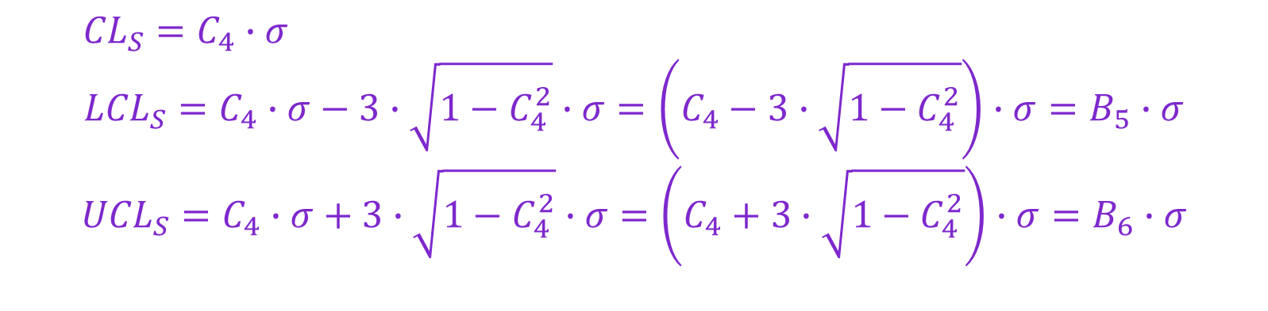
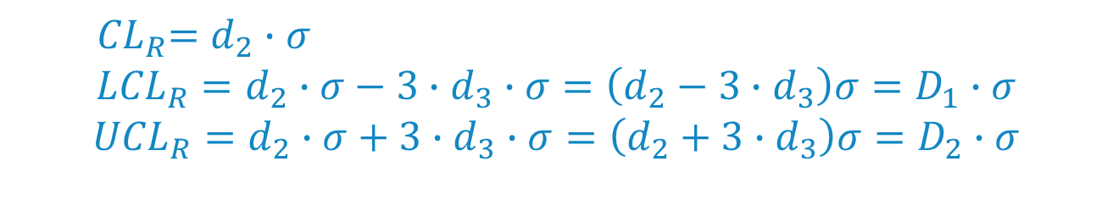
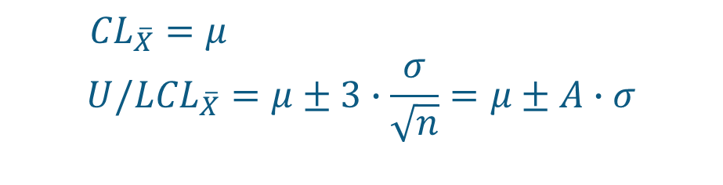
חישוב גבולות בקרה
– Standard Given
${CL}_{\overline{X}}=μ$
$${U/LCL}_{\overline{X}}=μ±3∙\frac{σ}{\sqrt{n}}=μ±A∙σ$$
גבולות בקרה לממוצעים:
$${ CL}_{R}=d_{2}∙σ$$
$${LCL}_{R}=d_{2}∙σ−3∙d_{3}∙σ=\left(d_{2}−3∙d_{3}\right)σ=D_{1}∙σ$$
$${UCL}_{R}=d_{2}∙σ+3∙d_{3}∙σ=\left(d_{2}+3∙d_{3}\right)σ=D_{2}∙σ$$
גבולות בקרה לטווחים:
גבולות בקרה לסטיות התקן:
${CL}_{S}=C_{4}∙σ$
$${LCL}_{S}=C_{4}∙σ−3∙\sqrt{1−C_{4}^{2}}∙σ=\left(C_{4}−3∙\sqrt{1−C_{4}^{2}}\right)∙σ=B_{5}∙σ$$
$${UCL}_{S}=C_{4}∙σ+3∙\sqrt{1−C_{4}^{2}}∙σ=\left(C_{4}+3∙\sqrt{1−C_{4}^{2}}\right)∙σ=B_{6}∙σ$$

Slide 16
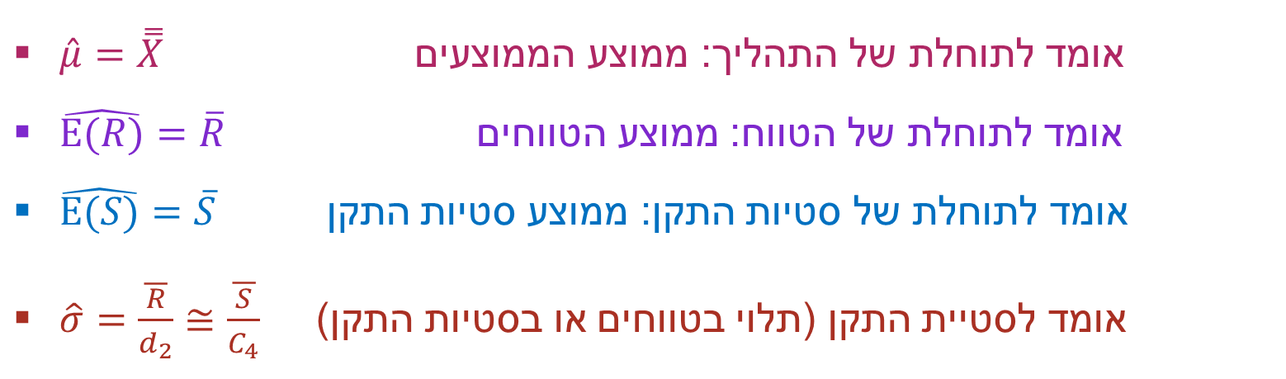
חישוב גבולות בקרה
– Standard Not Given
כמה נתונים לאסוף?
k- מספר המדגמים (לרוב 20)
n- גודל כל מדגם (לרוב 5)
20 ממוצעים, 20 טווחים, 20 סטיות תקן
$\hat{μ}=\overset{̿}{X}$ אומד לתוחלת של התהליך: ממוצע הממוצעים
$\hat{E(R)}=\overline{R}$ אומד לתוחלת של הטווח: ממוצע הטווחים
$\hat{E(S)}=\overline{S}$ אומד לתוחלת של סטיות התקן: ממוצע סטיות התקן
$\hat{σ}=\overline{\frac{R}{d_{2}}}≅\overline{\frac{S}{C_{4}}}$ אומד לסטיית התקן (תלוי בטווחים או בסטיות התקן)

Slide 17
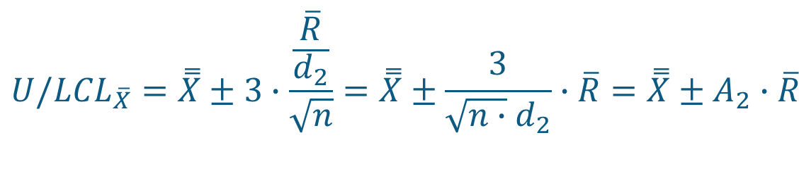



חישוב גבולות בקרה– Standard Not Given
(פיזור נאמד ע"י טווח)
גבולות בקרה לממוצעים:
$${CL}_{\overline{X}}=\hat{μ}=\overset{̿}{X}$$
$${U/LCL}_{\overline{X}}=\overset{̿}{X}±3∙\frac{\frac{\overline{R}}{d_{2}}}{\sqrt{n}}=\overset{̿}{X}±\frac{3}{\sqrt{n∙}d_{2}}∙\overline{R}=\overset{̿}{X}±A_{2}∙\overline{R}$$
גבולות בקרה לטווחים:
$${CL}_{R}=\hat{\left.E(R\right)}=\overline{R}$$
$${LCL}_{R}=D_{1}∙\hat{σ}=D_{1}∙\frac{\overline{R}}{d_{2}}=D_{3}∙\overline{R}$$
$${UCL}_{R}=D_{2}∙\hat{σ}=D_{2}∙\frac{\overline{R}}{d_{2}}=D_{4}∙\overline{R}$$

Slide 18
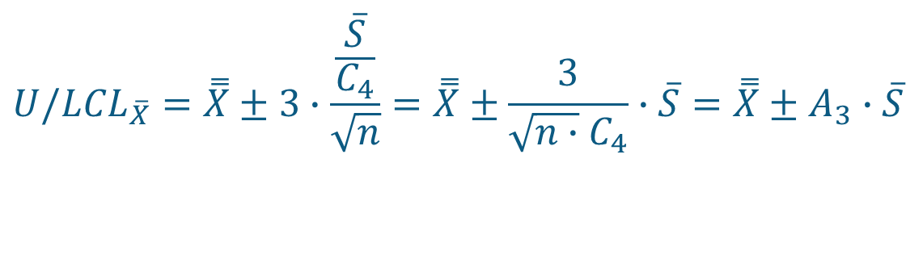
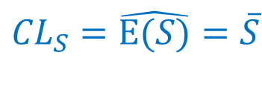

חישוב גבולות בקרה– Standard Not Given
(פיזור נאמד ע"י סטיית תקן)
גבולות בקרה לממוצעים:
$${CL}_{\overline{X}}=\hat{μ}=\overset{̿}{X}$$
$${U/LCL}_{\overline{X}}=\overset{̿}{X}±3∙\frac{\frac{\overline{S}}{C_{4}}}{\sqrt{n}}=\overset{̿}{X}±\frac{3}{\sqrt{n∙}C_{4}}∙\overline{S}=\overset{̿}{X}±A_{3}∙\overline{S}$$
גבולות בקרה לסטיות תקן:
$${CL}_{S}=\hat{E(S)}=\overline{S}$$
$${LCL}_{S}=B_{5}∙\hat{σ}=B_{5}∙\overline{\frac{S}{C_{4}}}=B_{3}∙\overline{S}$$
$${UCL}_{S}=B_{6}∙\hat{σ}=B_{6}∙\overline{\frac{S}{C_{4}}}=B_{4}∙\overline{S}$$

Slide 19
זיהוי צורות בתרשימי בקרה
מגמות Trends – שינוי רצוף בממוצע או טווח בכיוון פחות או יותר אחיד
התקרבות עקבית לקו האמצע – שינוי בשונות הפנימית
התנהגות לא אקראית - לפי קצב או כמות
7 נקודות או יותר ברצף מעל או מתחת לממוצע
לפחות 10 מתוך 11 נקודות ברצף מופיעות בצד אחד של קו הממוצע
לפחות 12 מתוך 14 נקודות ברצף מופיעות בצד אחד של קו הממוצע
לפחות 16 מתוך 20 נקודות ברצף מופיעות בצד אחד של קו הממוצע

